Slide 1

Проект во второй младшей группе «Будем здоровы» Формирование культуры здоровья у детей 3-4 лет с применением здоровьесберегающих технологий
Муниципальное Бюджетное Дошкольное Образовательное Учреждение Детский сад №5 «Родничок» комбинированного вида с.Сарыг-Сеп Каа-Хемского района Республики Тыва
Воспитатель:
Кончук А Я

Slide 2

Паспорт проекта
Полное название проекта: «Будем здоровы» Автор проекта: Кончук Аида Январовна Сроки реализации: долгосрочный проект (4 месяца). Участники проекта: педагоги, дети II младшей группы, их родители. Тип проекта: познавательно-игровой. Вид проекта: информационно-творческий.

Slide 3
Актуальность проекта
Проблема воспитания здорового поколения приобретает в настоящее время все большее значение. Здоровье — это не только отсутствие болезней или физических дефектов. Это состояние полного душевного и социального благополучия. Уровень здоровья в значительной степени зависит от того образа жизни, который ведёт человек, поэтому главной задачей является обучение детей принципам здорового образа жизни, создавать условия для сохранения и укрепления их здоровья. Дошкольный возраст является решающим в формировании фундамента физического и психического здоровья. Ведь именно до семи лет идет интенсивное развитие органов и становление функциональных систем организма, закладываются основные черты личности, формируется характер. Важно на этом этапе сформировать у детей базу знаний и практических навыков здорового образа жизни.

Slide 4
Цель проекта
формирование культуры здоровья у детей 3-4 лет с применением здоровьесберегающих технологий; сохранение и укрепление здоровья детей; приобщение детей и их родителей к здоровому образу жизни.

Slide 5
Задачи проекта
Образовательные:
1. Дать представление о здоровом образе жизни.
2. Продолжать знакомить с правилами личной гигиены.
3. Способствовать укреплению здоровья детей через систему оздоровительных мероприятий.
Развивающие:
1. Развивать культурно-гигиенические навыки у детей.
2. Закрепить представления о правилах личной гигиены; уточнить и систематизировать знания детей о необходимости гигиенических процедур.
3. Развивать у детей умения выполнять правильно дыхательные гимнастики и упражнения. Воспитательные:
1. Воспитывать интерес детей к здоровому образу жизни.
2. Воспитывать у детей желание заниматься физкультурой, спортом, закаляться, заботиться о своем здоровье, заботливо относиться к своему телу и организму.
3. Воспитывать у детей желание выглядеть чистым, аккуратным и опрятным.
4. Укрепить связи между детским садом и семьей, изменить позицию родителей в отношении своего здоровья и здоровья детей.

Slide 6
I. ПОДГОТОВИТЕЛЬНЫЙ ЭТАП
1. Подборка методического и дидактического материала. 2. Подборка художественной литературы. 3. Оформление папок-передвижек, консультаций, буклетов для родителей по теме проекта. 4. Подбор пословиц, поговорок, загадок по теме проекта. 5. Подборка дидактических, подвижных, сюжетно - ролевых игр по теме проекта и атрибутов к ним. 6. Привлечение родителей к реализации проекта.

Slide 7
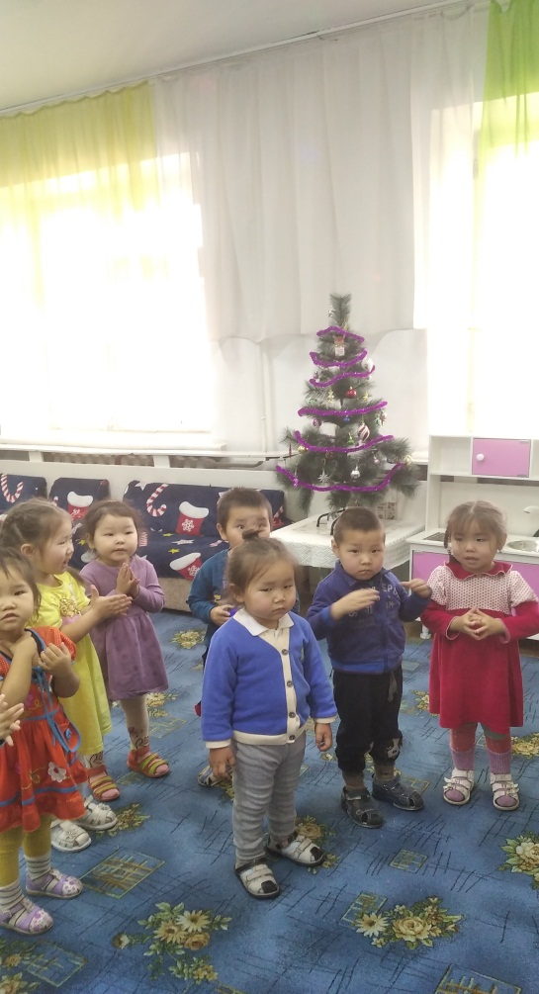
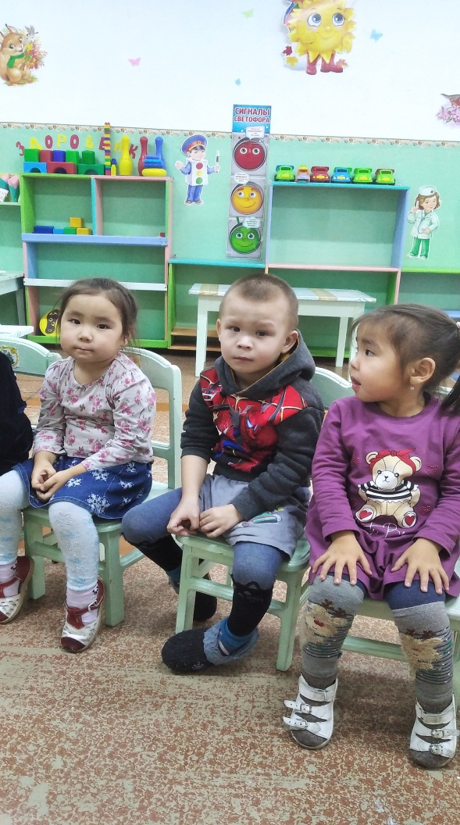


Slide 8
II. ОСНОВНОЙ ЭТАП
Ежедневная работа с детьми: • Утренняя гимнастика. • Артикуляционная, пальчиковая, дыхательная гимнастика
• Гимнастика пробуждения. Хождение по «Дорожке здоровья» • Физкультминутки • Закаливающие процедуры • Подвижные игры в группе, на улице • Воспитание культурно-гигиенических навыков. • Воспитание культуры поведения за столом.

Slide 9
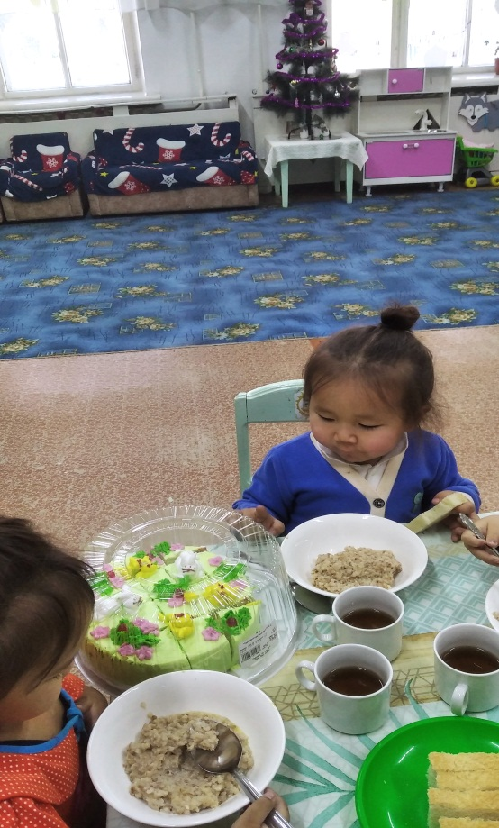
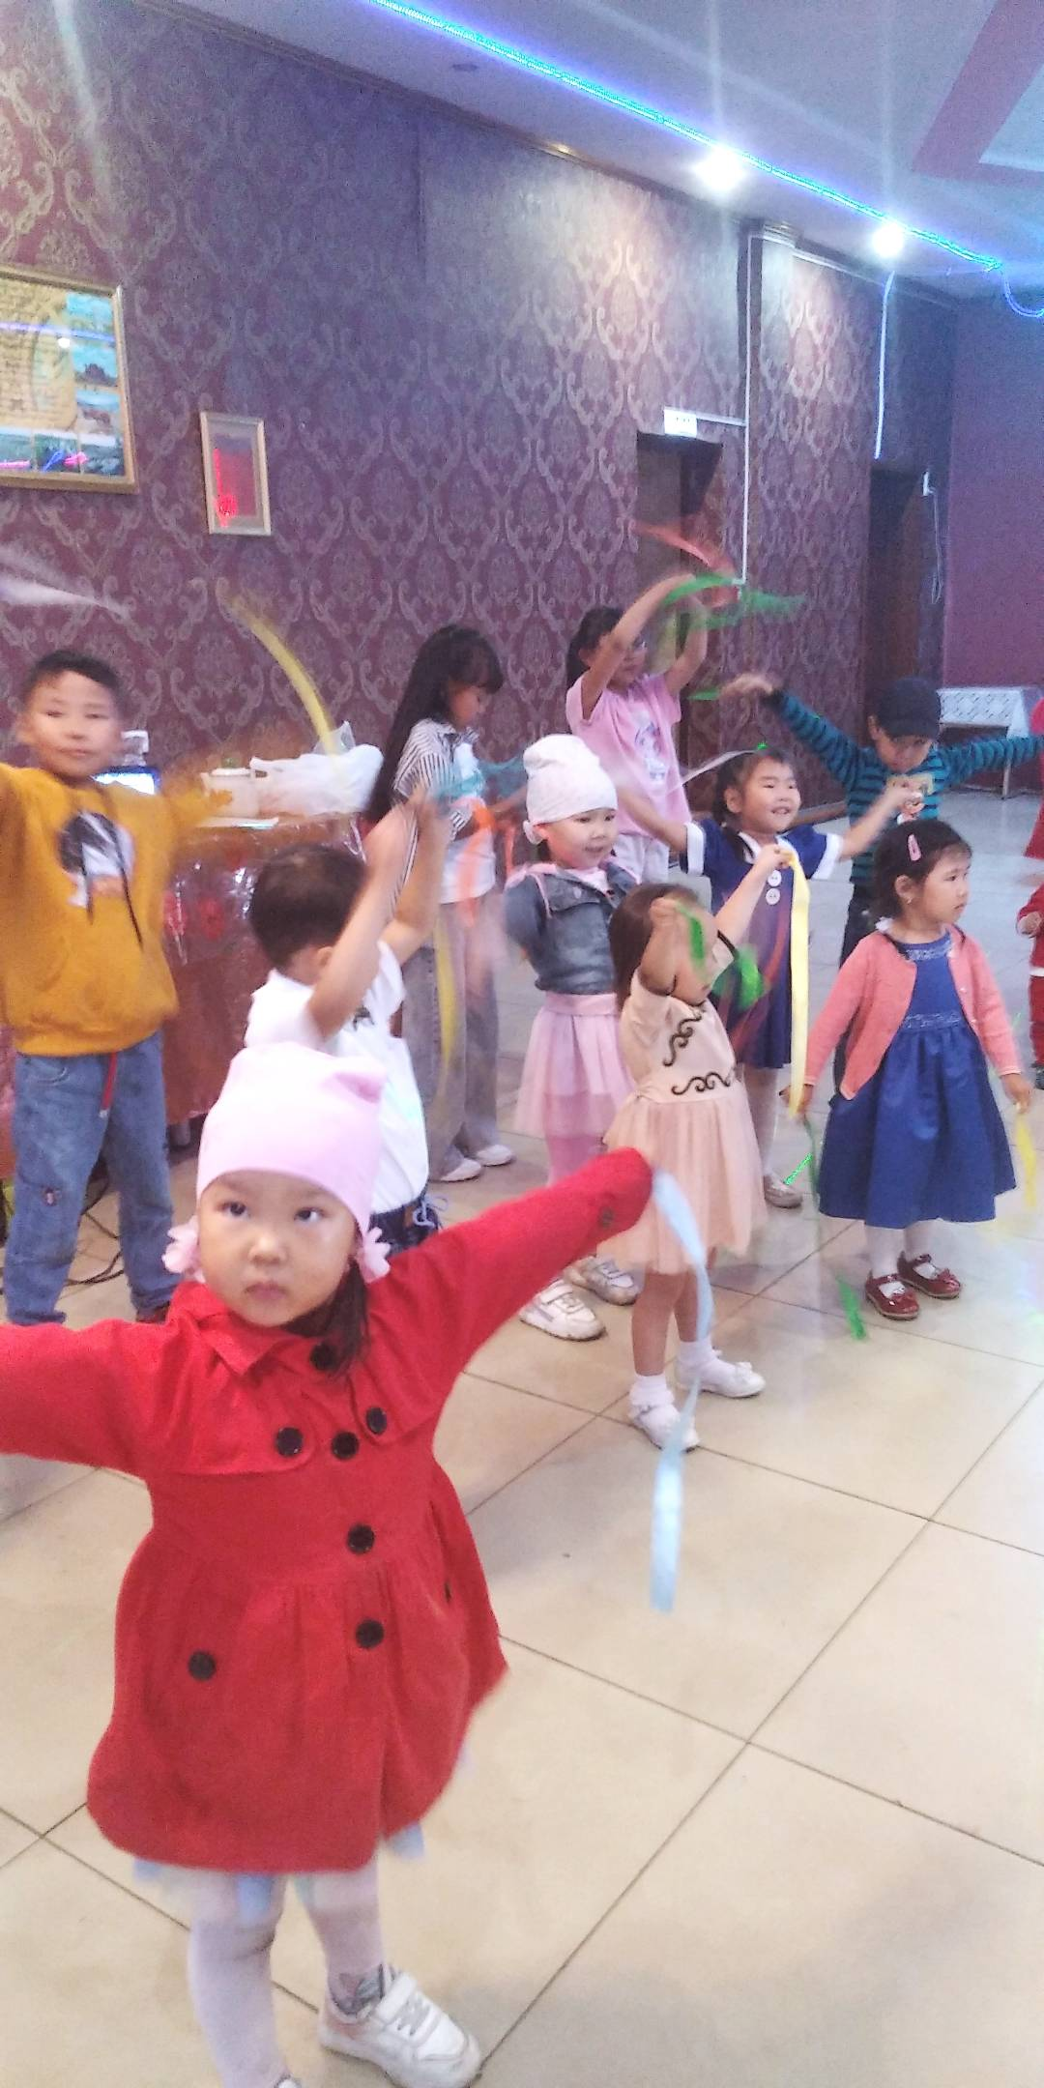

Slide 10
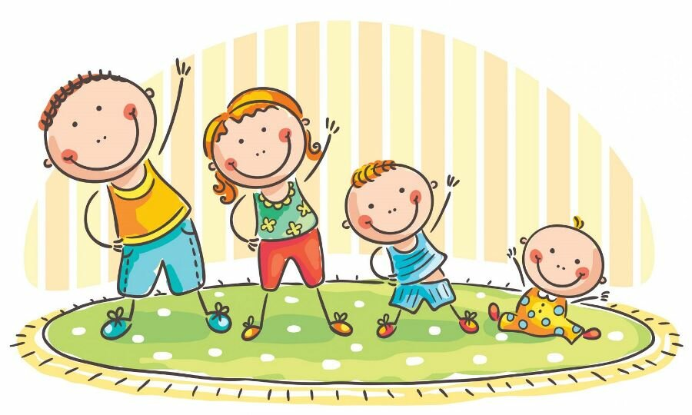
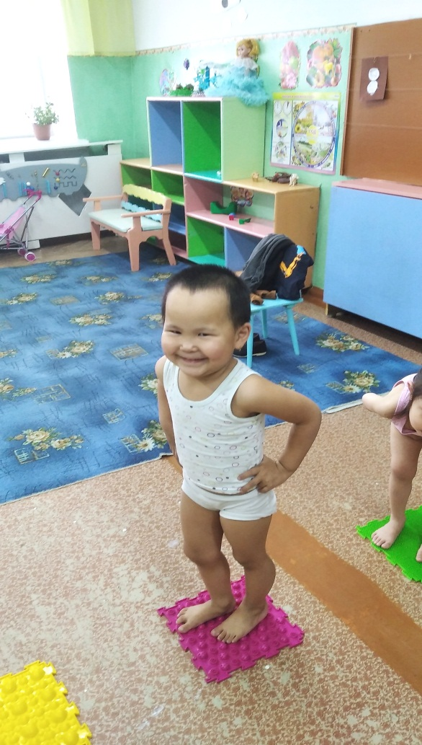
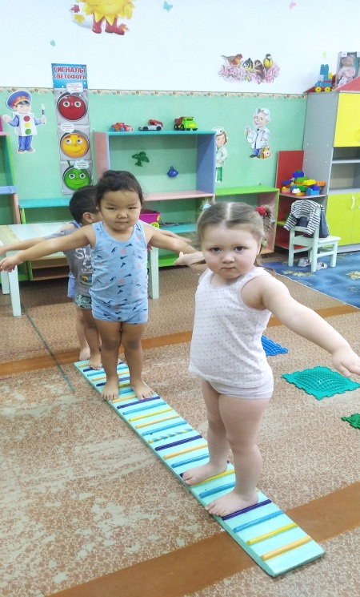
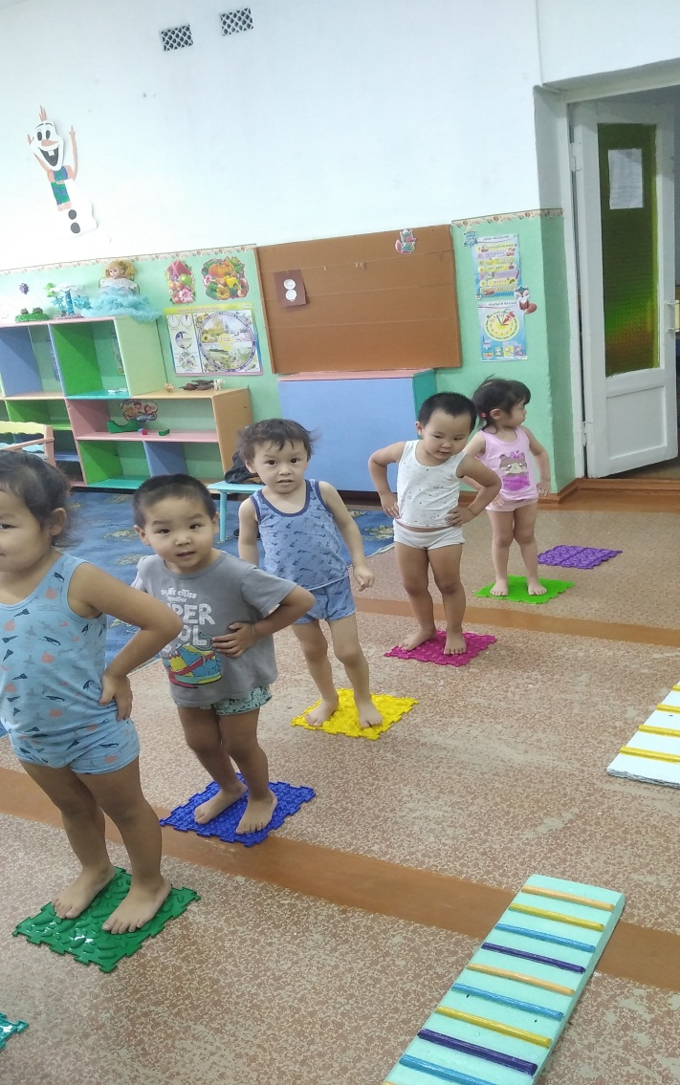
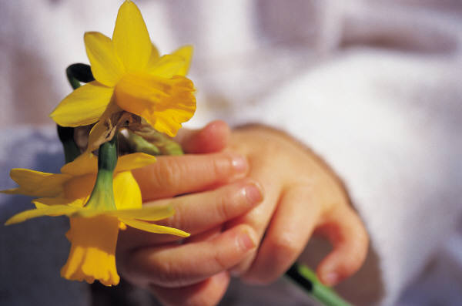

Slide 11
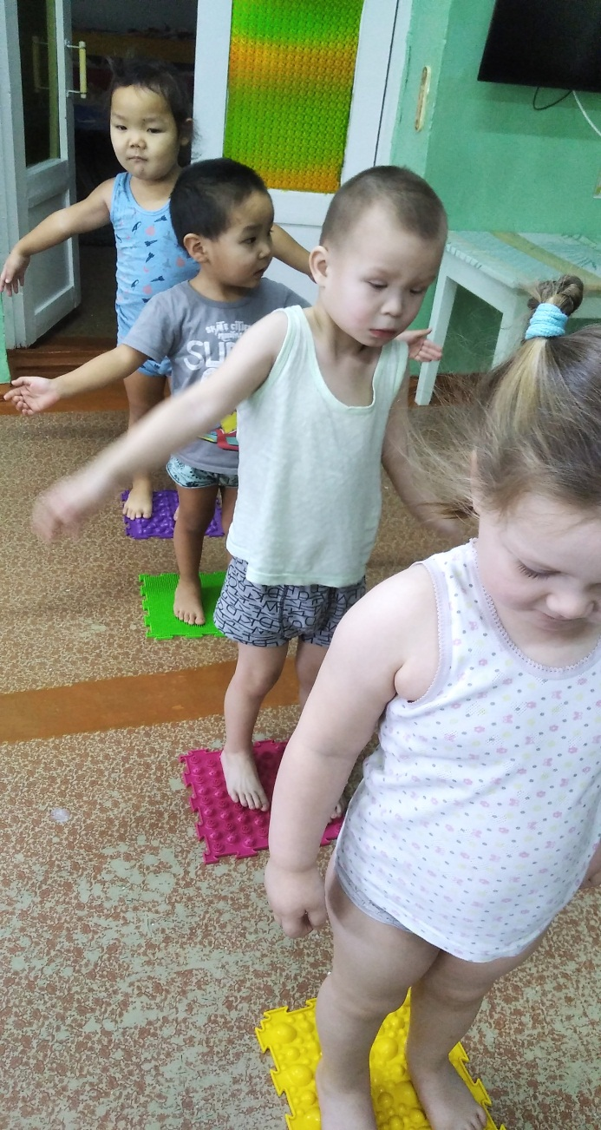
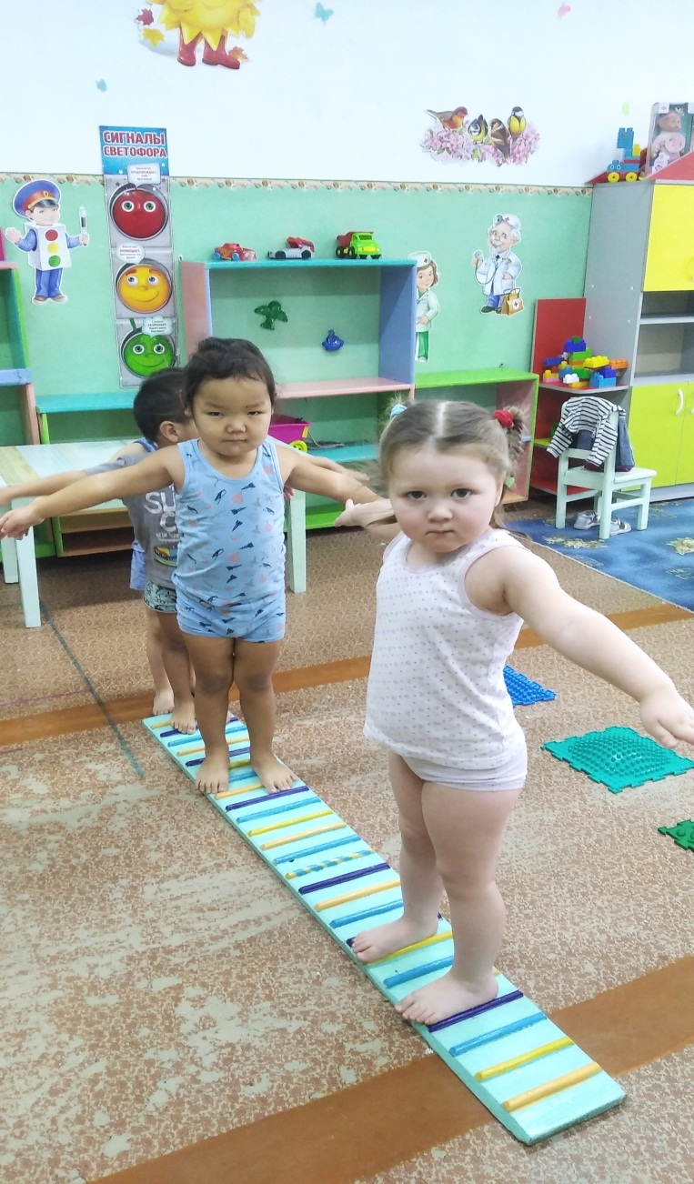

Slide 12

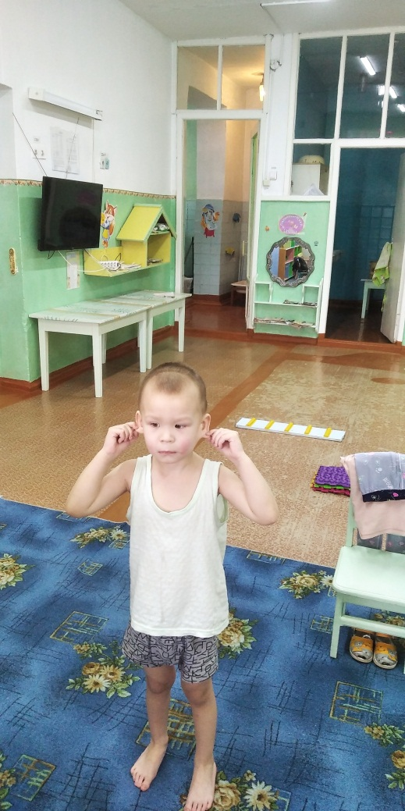
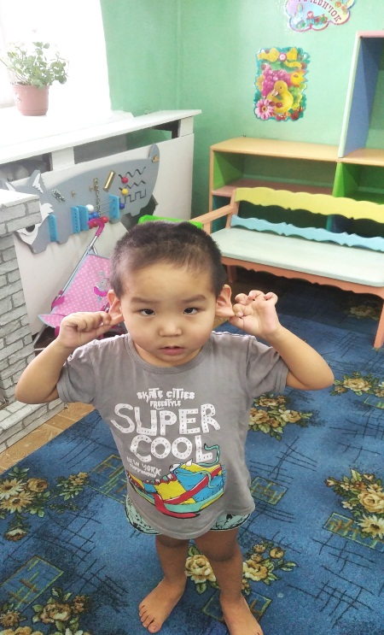
Массажные укрепляющие упражнения

Slide 13
III. ЗАКЛЮЧИТЕЛЬНЫЙ ЭТАП
Итоговое мероприятие • Фотогазета "Мы за здоровый образ жизни".
Цель: приобщать родителей к ведению здорового образа жизни к семье.

Slide 14
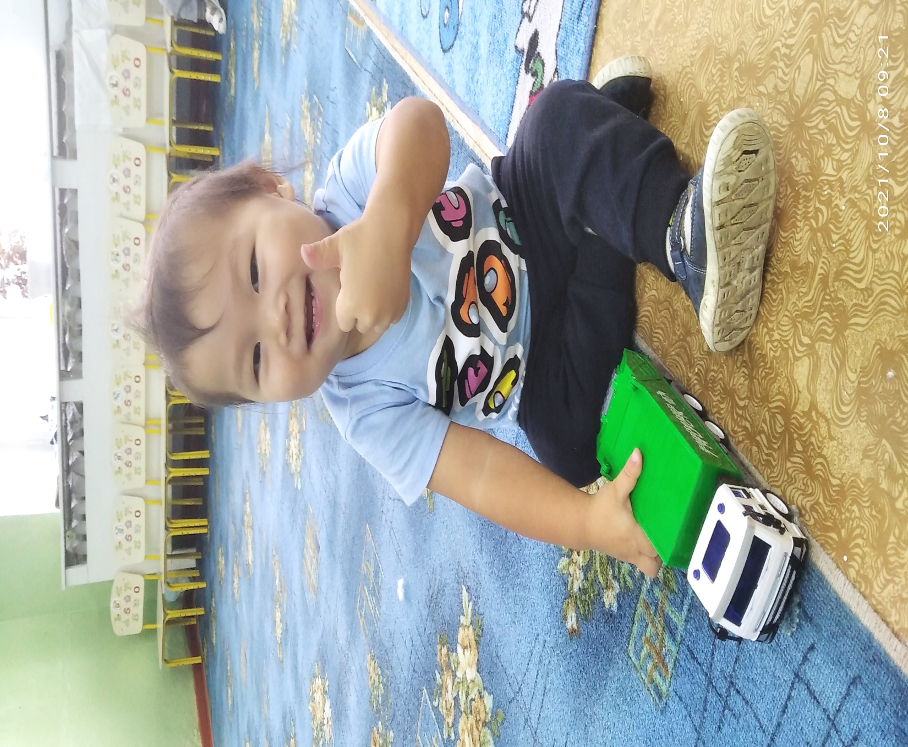
Спасибо за внимание!

